Slide 1
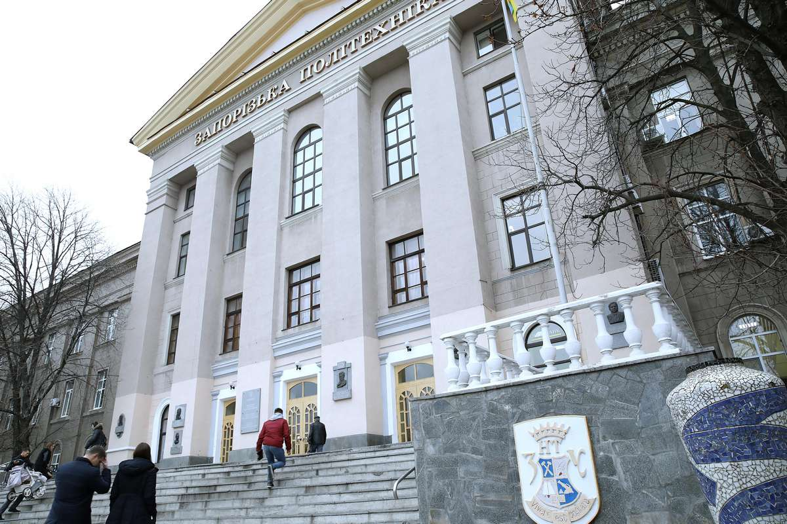

Рейтингова оцінка діяльності
науково-педагогічних працівників,
кафедр і факультетів
Національного університету
«Запорізька політехніка»
2024-2025 н/р

Slide 2

Рейтингове оцінювання за 2024-2025 навчальний рік здійснювалося у відповідності до «Положення про рейтингову систему оцінки діяльності науково-педагогічних працівників, кафедр і факультетів Національного університету «Запорізька політехніка» затвердженого Наказом від 14 квітня 2023 р.
№ 112 (протокол №8 засідання Вченої ради НУ «Запорізька політехніка» від 14.04.23)

Slide 3





Факультет
Згідно з «Положенням…» оцінювання здійснювалося для кожного науково-педагогічного працівника університету, окремо для кожної кафедри, для кожного факультету університету
Кафедра
НПП

Slide 4

МАШИНОБУДІВНИЙ ФАКУЛЬТЕТ
Науково-педагогічні працівники факультету з найвищим рейтингом:
Фролов М.В. 4335,00
Павленко Д.В. 4183,00
Сніжко Н.В. 3340,00
Матюхін А.Ю. 3188,00
Козлова О.Б. 2964,00

Slide 5

ТРАНСПОРТНИЙ ФАКУЛЬТЕТ
Науково-педагогічні працівники факультету з найвищим рейтингом:
Турпак С.М. 3195,00
Кузькін О.Ф. 3142,00
Васильєва Л.О. 2598,00
Бойко С.М. 2456,00
Шевченко В.Г. 2379,00

Slide 6

ІНЖЕНЕРНО-ФІЗИЧНИЙ ФАКУЛЬТЕТ
Науково-педагогічні працівники факультету з найвищим рейтингом:
Капустян О.Є. 4009,00
Іванов В.Г. 3346,00
Глотка О.А. 3018,00
Парахневіч Є.М. 2534,00
Міщенко В.Г. 2472,00

Slide 7

ЕЛЕКТРОТЕХНІЧНИЙ ФАКУЛЬТЕТ
Науково-педагогічні працівники факультету з найвищим рейтингом:
Антонов М.Л. 4520,00
Шрам О.А. 4233,00
Яримбаш Д.С. 3595,00
Коцур М.І. 3593,00
Казурова А.Є. 3532,00
Пирожок А.В. 3010,00

Slide 8

ФАКУЛЬТЕТ БУДІВНИЦТВА АРХІТЕКТУРИ ТА ДИЗАЙНУ
Науково-педагогічні працівники факультету з найвищим рейтингом:
Мітяєв О.А. 4320,00
Рижова І.С. 3182,00
Савченко В.І. 2942,00
Потапенко Г.М. 2560,00
Акімов І.В. 2297,00
Северин К.В. 2190,00

Slide 9

ФАКУЛЬТЕТ ІНФОРМАЦІЙНОЇ БЕЗПЕКИ ТА ЕЛЕКТРОННИХ КОМУНІКАЦІЙ
Науково-педагогічні працівники факультету з найвищим рейтингом:
Коротун А.В. 4500,00
Мороз Г.В. 3630,00
Сніжной Г.В. 3376,00
Фурманова Н.І. 3376,00
Міронова Н.О. 2765,00

Slide 10

ФАКУЛЬТЕТ КОМП'ЮТЕРНИХ НАУК ТА ТЕХНОЛОГІЙ
Науково-педагогічні працівники факультету з найвищим рейтингом:
Субботін С.О. 5768,00
Пархоменко А.В. 4371,00
Олійник А.О. 4367,00
Киричек Г.Г. 3950,00
Табунщик Г.В. 3893,00

Slide 11

ФАКУЛЬТЕТ БІЗНЕС-ТЕХНОЛОГІЙ ТА ЕКОНОМІКИ
Науково-педагогічні працівники факультету з найвищим рейтингом:
Зеркаль А.В. 5307,00
Карпенко А.В. 3967,00
Лифар В.В. 3688,00
Корольков В.В. 3354,00
Борисенко О.Є. 3354,00

Slide 12

ГУМАНІТАРНИЙ ФАКУЛЬТЕТ
Науково-педагогічні працівники факультету з найвищим рейтингом:
Жукова Н.М. 4779,00
Полєжаєв Ю.Г. 4410,00
Цвілий С.М. 3656,00
Зайцева В.М. 3585,00
Шелементьєва Т.В. 3546,00
Дєдков М.В. 3439,00

Slide 13

ЮРИДИЧНИЙ ФАКУЛЬТЕТ
Науково-педагогічні працівники факультету з найвищим рейтингом:
Кириченко Ю.В. 3576,00
Максакова Р. М. 3388,00
Купін А.П. 3372,00
Буканов Г.М. 3013,00
Пальченкова В.М. 3007,00

Slide 14

ФАКУЛЬТЕТ УПРАВЛІННЯ ФІЗИЧНОЮ КУЛЬТУРОЮ ТА СПОРТОМ
Науково-педагогічні працівники факультету з найвищим рейтингом:
Атаманюк С.І. 5066,00
Ковальова О.В. 3767,00
Кокарева С.М. 3548,00
Кокарев Б.В. 3347,00
Мазін В.М. 3084,00

Slide 15

ФАКУЛЬТЕТ СОЦІАЛЬНИХ НАУК
Науково-педагогічні працівники факультету з найвищим рейтингом:
Бородулькіна Т.О. 4689,00
Щербина С.С. 3833,00
Погребна В.Л. 3569,00
Коваль В.О. 3244,00
Хітрова Т.В. 2697,00

Slide 16
Рейтинг факультетів

Slide 17
Дякую за увагу!

